Slide 1
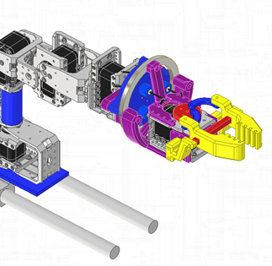
Robot manipulador
Christian Salán Conde
Daniel Hernández Jiménez
David Redondo Quintero

Slide 2
Índice
Morfología del robot
Parámetros D-H
Interfaz

Slide 3
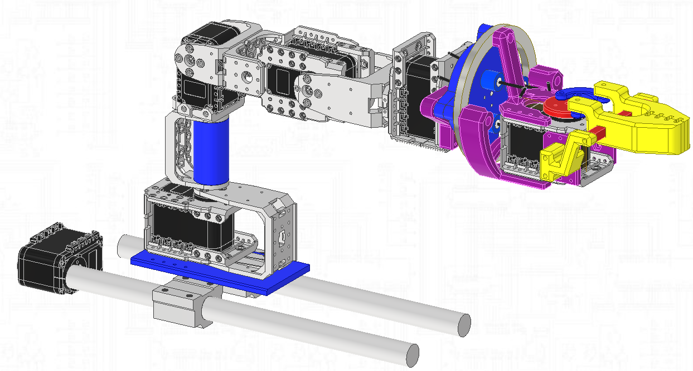
Morfología del robot
5 Grados de libertad
Herramienta: Pinza de 2 garras
Muñeca con rotación ilimitada

Slide 4
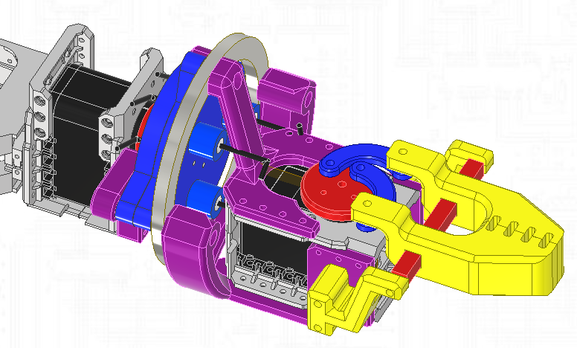
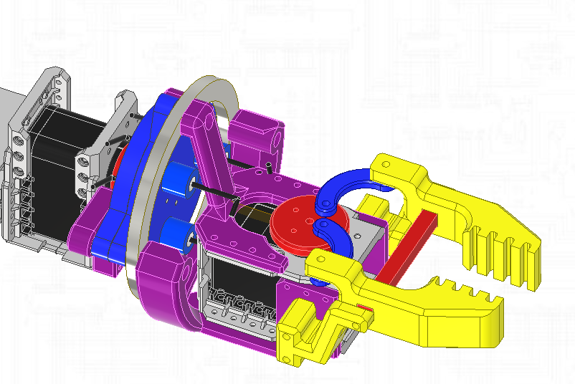
Morfología del robot: Pinza
Pinza de 2 garras
Apertura máxima hasta 26mm

Slide 5
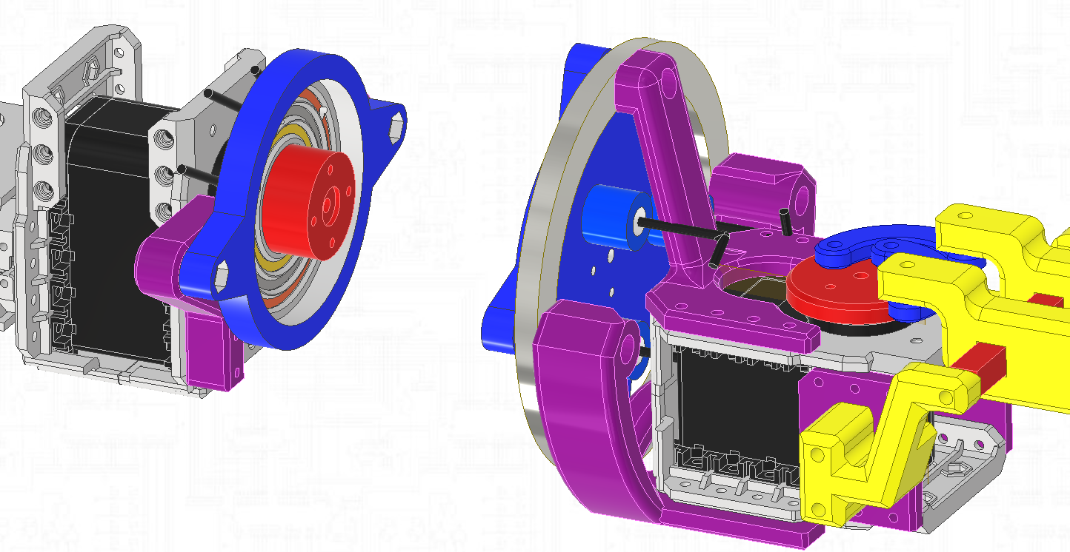
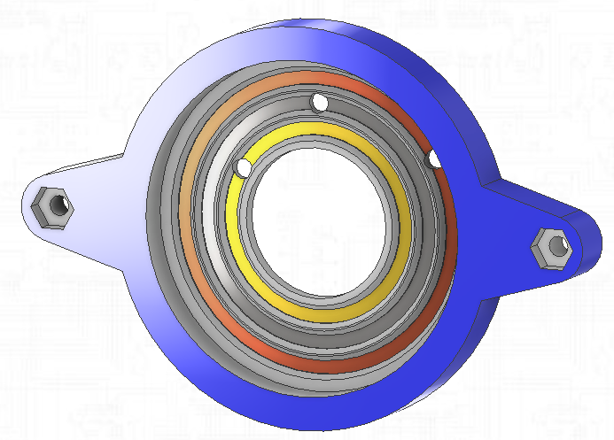
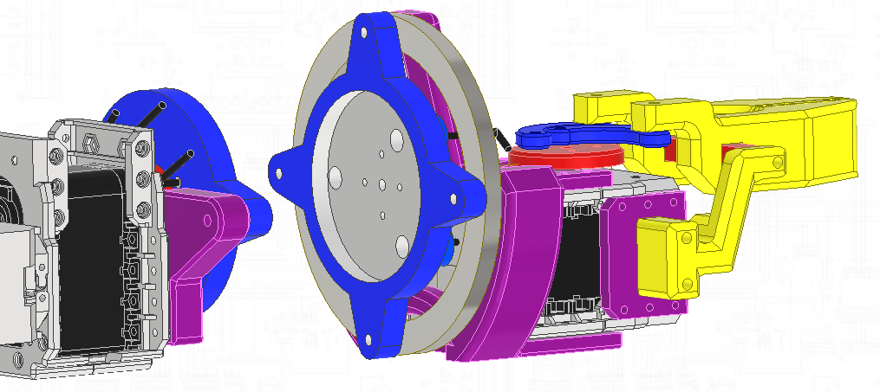
Morfología del robot: Muñeca
Sistema triple de escobillas
Transmisión de +Vcc, GND y PWM

Slide 6
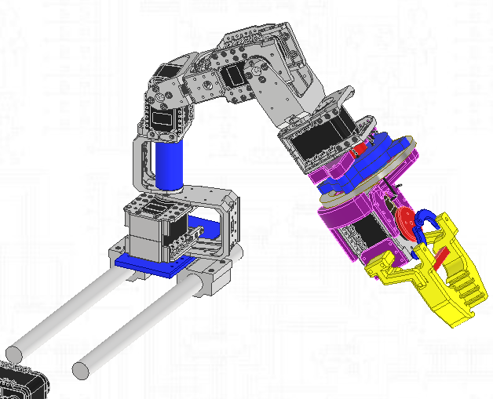
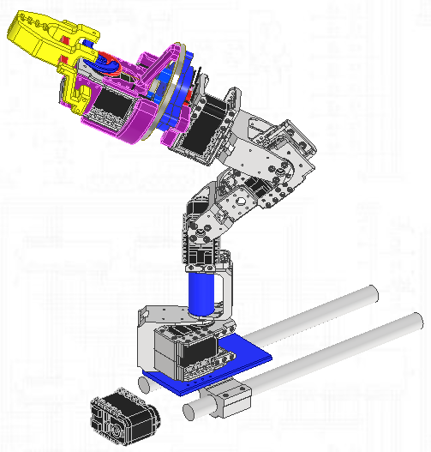
Morfología del robot: Base
Base móvil de tipo prismático
Rango de libertad:
0 a 250mm

Slide 7
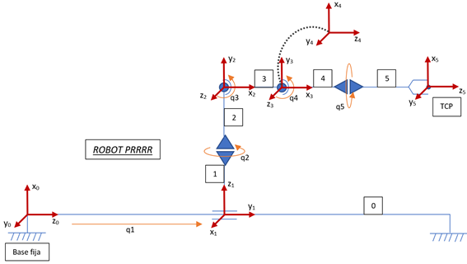
Parámetros D-H
Articulación | theta | d | a | alpha
1 | π/2 | x + q1 | 0 | π/2
2 | π/2 + q2 | 0.1725 | 0 | π/2
3 | π + q3 | 0.0053 | 0,0889 | 0
4 | q4 - π/2 | -0.0062 | 0.0145 | π/2
5 | π + q5 | 0.2605 | -0,0019 | 0

Slide 8

Parámetros D-H Aproximados para estudio de singularidades
$$Jacobiano:$$
$$J\left(q_{1},q_{2},q_{3},q_{4},q_{5}\right)=\left(\begin{matrix}\frac{∂x}{∂q_{1}} & \begin{matrix}\frac{∂x}{∂q_{2}} & \frac{∂x}{∂q_{3}} & \begin{matrix}\frac{∂x}{∂q_{4}} & \frac{∂x}{∂q_{5}}\end{matrix}\end{matrix} \\ \begin{matrix}\frac{∂y}{∂q_{1}} \\ \frac{∂z}{∂q_{1}}\end{matrix} & \begin{matrix}\begin{matrix}\frac{∂y}{∂q_{2}} & \frac{∂y}{∂q_{3}} & \begin{matrix}\frac{∂y}{∂q_{4}} & \frac{∂y}{∂q_{5}}\end{matrix}\end{matrix} \\ \begin{matrix}\frac{∂z}{∂q_{2}} & \frac{∂z}{∂q_{3}} & \begin{matrix}\frac{∂z}{∂q_{4}} & \frac{∂z}{∂q_{5}}\end{matrix}\end{matrix}\end{matrix}\end{matrix}\right)$$
Articulación | theta | d | a | alpha
1 | π/2 | x + q1 | 0 | π/2
2 | π/2 + q2 | 0.1725 | 0 | π/2
3 | π + q3 | 0 | 0,0889 | 0
4 | q4 - π/2 | 0 | 0 | π/2
5 | π + q5 | 0.2605 | 0 | 0

Slide 9
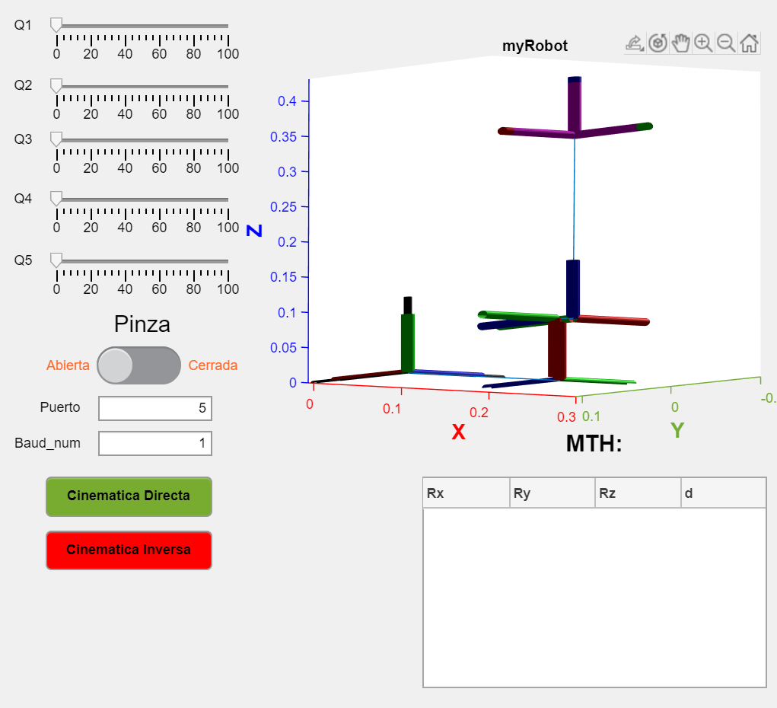
Interfaz

